Slide 1
連絡帳管理システム
日揮パラレルテクノロジーズ採用インターン
氏名：長谷川 隆幸

Slide 2
システム概要
本システムは、架空の私立中学校における「連絡帳管理業務」を電子化し、生徒・担任・管理者の三者間での情報共有を効率化することを目的として開発した。
従来の紙の連絡帳運用では、以下のような課題が存在していた。
・提出漏れの有無を担任が手作業で確認しており、管理に時間がかかる
・手書きのためフォーマットが生徒ごとに異なり、記録内容にばらつきが生じていた
・過去の連絡帳を時系列で追跡・分析することが困難で、生徒の体調やメンタル面の変化を定量的に把握できなかった
これらの問題を解決するため、本PoCでは以下の3ロールを想定し、 各利用者がブラウザ上で簡単に操作できる仕組みを構築した。

Slide 3
生徒
生徒は、前登校日の連絡帳内容を入力・提出する。 記録内容には「体調」「メンタル」「今日の振り返り」「相談欄（任意）」が含まれ、送信後は既読処理が行われるまで再編集は不可。 また、提出履歴や自身の平均体調・メンタル推移をグラフで確認できるようにし、セルフモニタリング機能も備えている。

Slide 4
担任
担任は、担当クラス全生徒の提出状況を一覧で確認できる。 提出済／未提出の自動判定機能により、確認作業を大幅に効率化。 各生徒の「体調・メンタル傾向」を日別グラフで可視化し、 体調不良や気分の落ち込みなどの早期発見を支援する。 また、提出内容には既読処理を行う「イイネスタンプ」機能を実装し、 生徒へのフィードバックを簡便化した。

Slide 5
管理者
管理者は、全学年・全クラスの生徒および担任アカウントを一括管理できる。 ユーザーの登録・更新・削除を行えるほか、提出状況やログ履歴を監視可能。 また、すべてのデータを PDF / CSV / JSON形式でエクスポート できるようにしており、 システム全体の記録をアーカイブ化して保管できる。 さらに、提出件数・平均体調・メンタル平均値などをChart.js によりリアルタイムでグラフ表示し、 学年・クラス単位での統計を即座に把握できるようにした。

Slide 6
技術的概要
開発環境には Node.js + Express を採用し、 フロントエンドは HTML / CSS / JavaScript (EJSテンプレート) で構築。 データベースは初期段階で SQLite を使用し、課題②ではクラウド対応を目的として Firebase Firestore に移行。 PDF出力には html2pdf.js、グラフ描画には Chart.js を利用している。 また、アプリケーションは Render（クラウドデプロイ環境） 上で稼働し、ブラウザからアクセス可能なURLを通して動作確認できるよう設計している。

Slide 7
運用目的
本PoCは、実運用を見据えた概念検証を目的としており、学校現場での「連絡帳提出・確認プロセス」の電子化による業務効率化・情報共有の迅速化・データ活用の可能性検証 を意図している。 最終的には、体調やメンタルのデータを基に学年主任やスクールカウンセラーが生徒支援に活用できる仕組みを目指している。

Slide 8
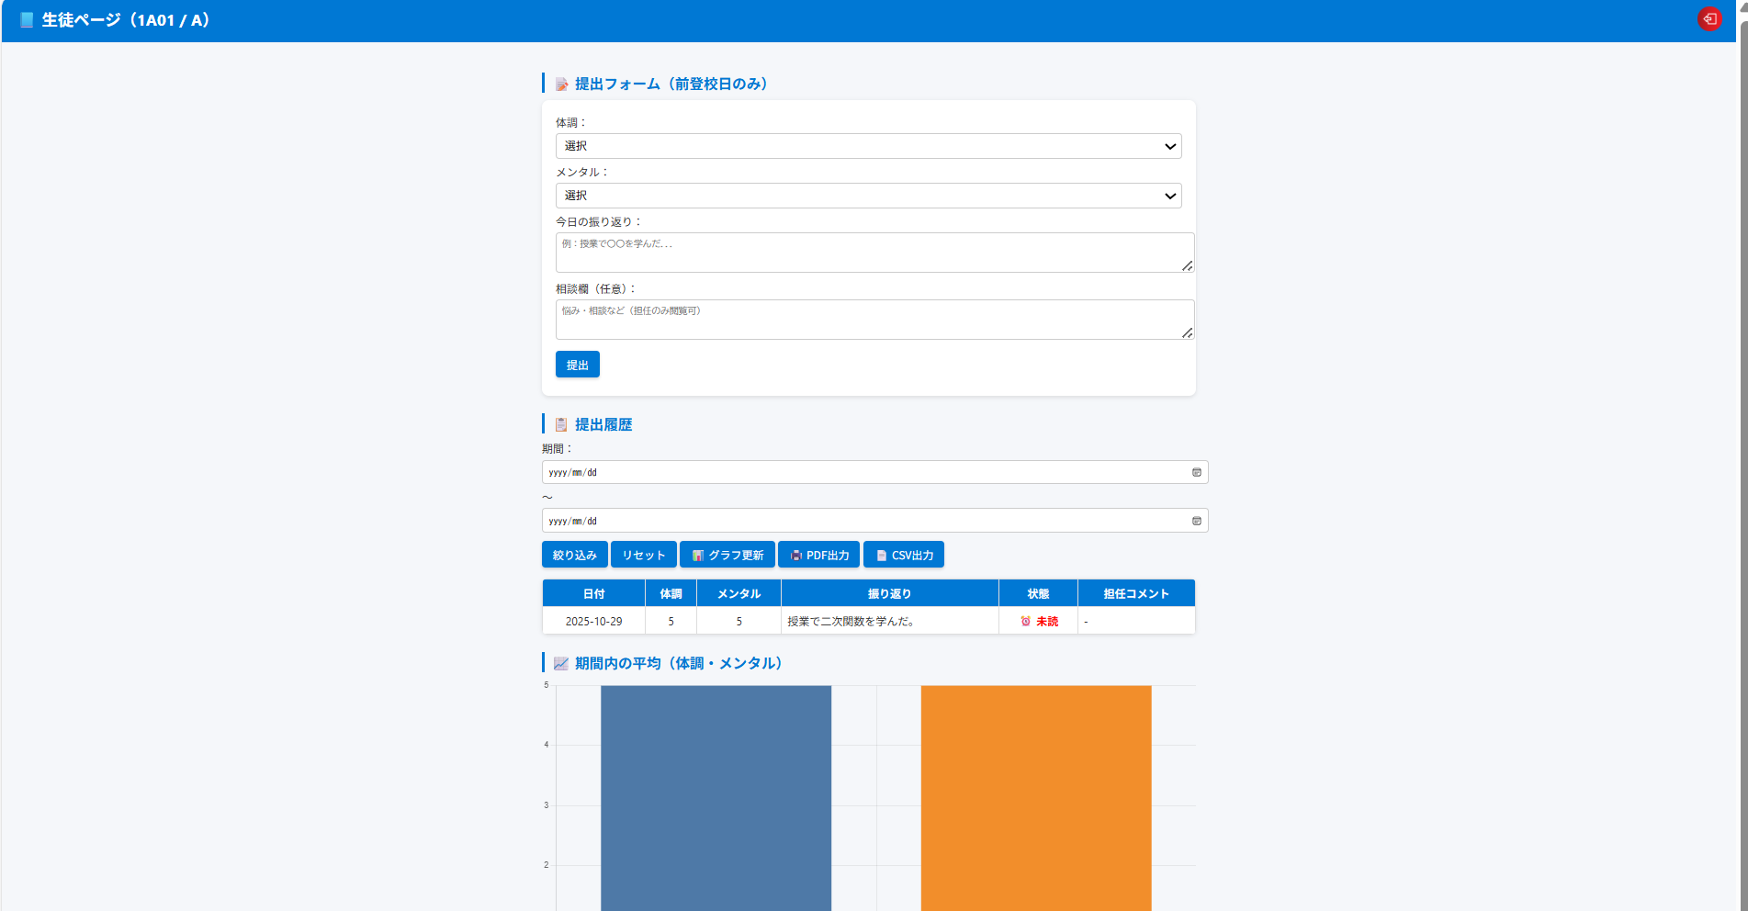
生徒ダッシュボード
📸 ここに画像を挿入
生徒は体調・メンタル・振り返りを入力し、提出履歴や平均グラフを確認可能

Slide 9
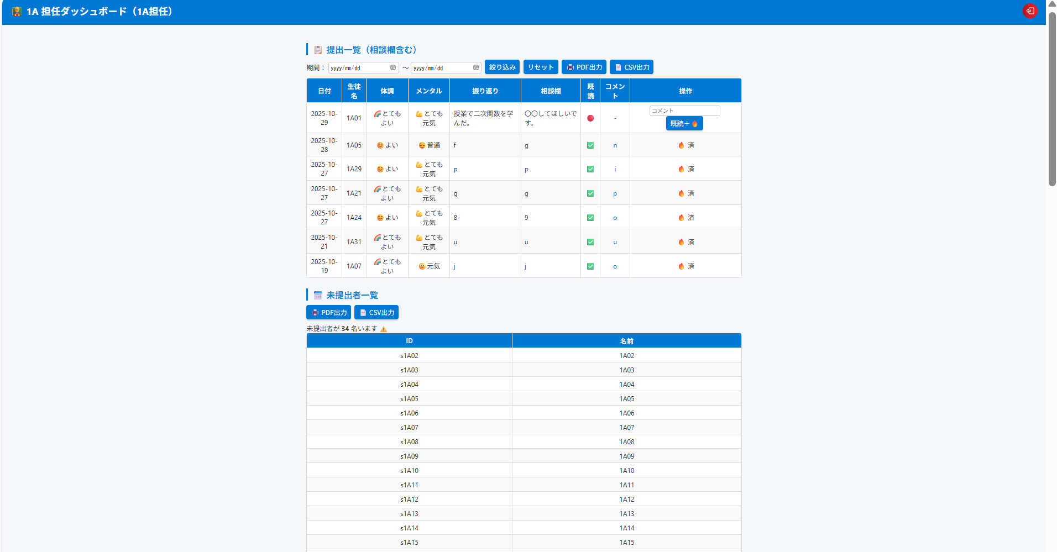
担任ダッシュボード
📸 ここに画像を挿入
担任は提出状況・未提出者リスト・提出率を確認し、クラス全体の状態を把握可能。
PDF/CSVエクスポートも可能。

Slide 10
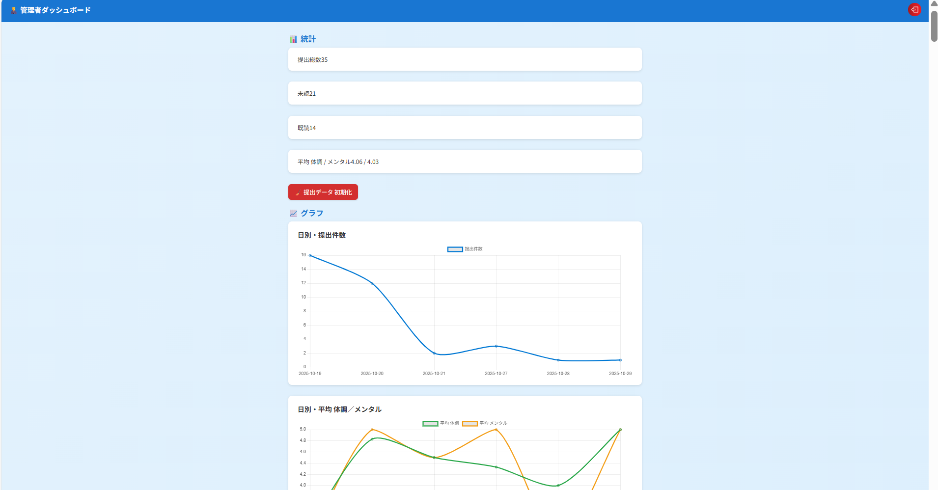
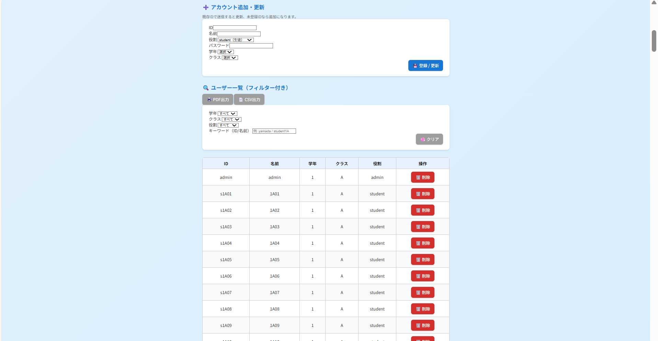
管理者ダッシュボード
管理者は全データの閲覧・PDF/CSVエクスポート・ログ管理やアカウント追加・削除を行い、システム全体を統括。

Slide 11
課題①の工夫点
Chart.jsによる提出率・平均体調・メンタルの可視化 生徒ごとの提出状況をグラフ化し、担任が一目でクラス全体の傾向を把握できるようにした。 グラフは提出率（棒グラフ）と平均体調・メンタル（折れ線グラフ）を同時に表示し、 過去との比較分析にも対応。視覚的なフィードバックにより、未提出者の早期発見を可能にした。
提出済／未提出の自動判定による担任負担軽減 提出データを自動判定し、未提出者をリアルタイムに抽出。 これにより、担任による手作業チェックを不要化し、 「誰が未提出か」を瞬時に確認できる管理UIを実装した。
PDF／CSVエクスポート機能によるデータ活用 担任や管理者が記録データをワンクリックでPDF・CSV形式に出力できるよう設計。 校内会議や健康相談資料として共有できるようにし、実運用を想定したデータ出力を実現。
シンプルなUIで学校配布PC・iOSでも快適動作 UIは大きめのボタン・明瞭な配色を採用し、学校配布PCやiPadでも軽快に動作。 html2pdf.jsをiOS Safariでも動作可能な形式に調整し、 全デバイスで統一された操作体験を実現した。

Slide 12
課題②の提案・実装
Firebase Firestore対応によるリアルタイム連携 既存のローカルDBをFirestoreに移行し、クラウド上で生徒・担任・管理者間のデータを即時同期。 提出・ログ・予約など全イベントをリアルタイムで反映できるように設計し、 複数端末で同時アクセスしても整合性を保つアーキテクチャを採用。
Push通知（FCM）による提出リマインド Firebase Cloud Messaging（FCM）を活用し、未提出者に自動通知を送信。 「朝の提出忘れ防止」や「担任からの再通知」にも利用でき、 従来の手動呼びかけをシステム化。提出率の向上に貢献した。
週次自動PDFレポート生成機能（担任向け） html2pdf.jsとCron処理を組み合わせ、担任ごとに週次レポートを自動生成。 提出率・平均体調・コメント抜粋などを含む週報PDFをメール配信できる仕組みを設計。 手作業での集計を自動化し、業務効率を大幅に改善。
ログフィルター強化と統計グラフの追加 管理者画面では、操作ログを「日付・種別・ユーザーID」など複合条件で検索可能に。 また、Chart.jsによる操作種別ごとの統計グラフを追加し、 システム利用傾向やトラブル発生時の分析を行いやすくした。

Slide 13
今後の展望
スマホ対応UI（レスポンシブ化） スマートフォンやタブレットでも快適に操作できるUIを設計し、登校前や家庭からでも記録が行えるようにする。
AIによる文章解析で生徒の状態変化を検知 提出内容を自然言語処理で解析し、体調不良やストレスの兆候を自動的に担任へ通知する仕組みを導入。
クラウドバックアップ・分析基盤の構築 Firestoreなどのクラウド環境にデータを自動保存し、学期単位での傾向分析や統計資料の作成を容易にする。
担任間のリアルタイム共有機能 複数担任・学年主任・カウンセラー間での情報連携を実現し、学校全体で生徒支援を強化する体制を目指す。

Slide 14
インターンを通じての学び・まとめ
今回のインターンシップでは、システム開発の全工程（要件定義・設計・実装・テスト・デプロイ）を一貫して体験することができました。 特に、要件を整理しながらユーザーの使いやすさを考慮した画面設計を行う過程では、UI/UXデザインの重要性を深く実感しました。 また、開発では Node.jsとExpress を用いたサーバー構築、SQLiteおよびFirebase Firestoreを利用したデータ管理、html2pdf.jsやChart.jsによる可視化処理 など、実務でも使用される多様な技術に触れることができました。
さらに、Gitによるバージョン管理やRenderへのデプロイ作業を通して、チーム開発やクラウド環境での運用を意識した実践的なスキルを習得しました。 開発を進める中でエラーやレイアウト崩れなど多くの課題にも直面しましたが、原因を調査し、改善を繰り返す過程で問題解決力と継続的な改善意識を高めることができたと感じています。
また、連絡帳という身近なテーマを題材にすることで、システム開発が教育現場の効率化や生徒支援の向上につながる可能性を実感しました。 今後はこの経験を活かし、より多くの人の学びや生活を支える実践的なシステムづくりに挑戦していきたいと考えています。
アクセスURLはアプリケーションマニュアル参照

